Slide 1
Analog-to-Digital Converter (ADC) module
เรียบเรียงโดย
นายอนุสรณ์ ยอดใจเพ็ชร

Slide 2
Analog-to-Digital Conversion
Holding the Sampled Value
Sampled Data
Analog Signal
Sampling Pulses

Slide 3
Analog-to-Digital Conversion
Analog-to-Digital Conversion

Slide 4
Analog input model

Slide 5
ADC Transfer Function

Slide 6
ADC Transfer Function
10 bits
1023₁₀
0₁₀

Slide 7
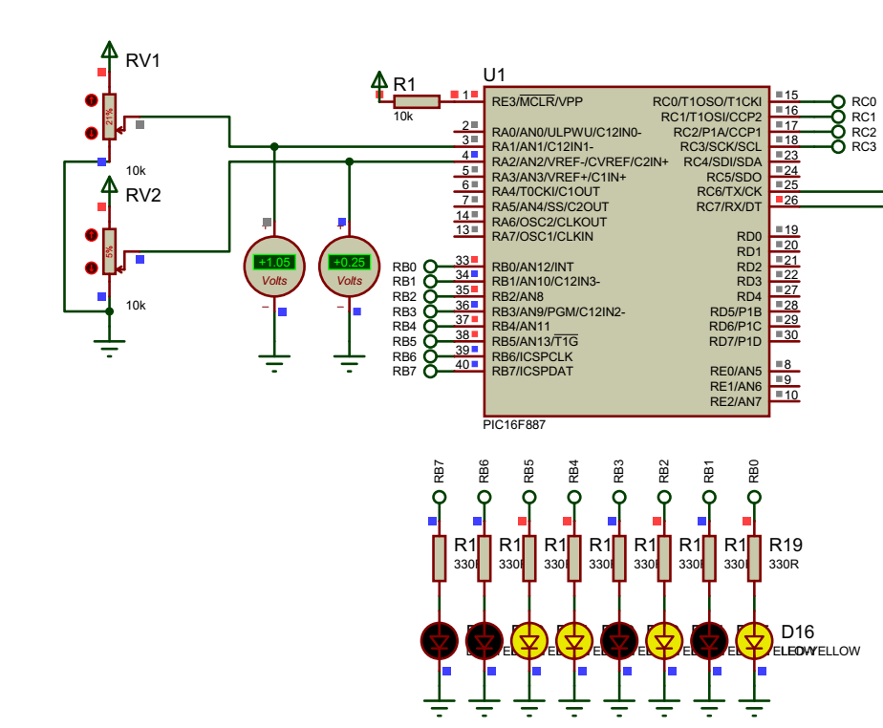
ตัวอย่างที่ 1
จากรูปวงจรจงแปลงแรงดันที่เข้าขา AN1 เป็นข้อมูลดิจิตอล ขนาด 8 บิต และแสดงค่าแรงดันที่วัดได้ออกทาง PORTB ในรูปแบบเลขฐานสอง

Slide 8
ข้อที่ 1
Start
กำหนด PORTB เป็น Output
กำหนด AN1 เป็น อินพุตอนะล๊อค
ADCON0bits.GO_DONE = 1
ADCON0bits.GO_DONE == 1
Yes
No
PORTB = ADRESH
Delay 100 ms

Slide 9
ตัวอย่างที่ 1 (โปรแกรม)
#include <xc.h>
#define _XTAL_FREQ 20000000
#pragma config FOSC = HS, WDTE = OFF, LVP = OFF
void main(void)
{
ANSEL = 0b00000010;
ANSELH = 0x00;
TRISB = 0x00;
PORTB = 0x00;
INTCON = 0;
ADCON0 = 0b11000001;
ADCON1 = 0x00;
ADCON0bits.CHS = 1;
while (1)
{
ADCON0bits.GO_DONE = 1;
while (ADCON0bits.GO_DONE);
PORTB = ADRESH;
__delay_ms(100);
}
}

Slide 10
แบบฝึกหัดที่ 1
จากวงจรการทดลองโมดูล ADC วงจรที่ 1 จงเขียนโปรแกรมแสดงระดับแรงดันที่เข้าขา AN2 ตามเงื่อนไขในตารางดังต่อไปนี้
แรงดัน (V) | B7 | B6 | B5 | B4 | B3 | B2 | B1 | B0
0 ถึง < 0.55 | Off | Off | Off | Off | Off | Off | Off | Off
0.55 ถึง < 1.1 | Off | Off | Off | Off | Off | Off | Off | On
1.1 ถึง < 1.6 | Off | Off | Off | Off | Off | Off | On | On
1.6 ถึง < 2.2 | Off | Off | Off | Off | Off | On | On | On
2.2 ถึง < 2.7 | Off | Off | Off | Off | On | On | On | On
2.7 ถึง < 3.3 | Off | Off | Off | On | On | On | On | On
3.3 ถึง < 3.8 | Off | Off | On | On | On | On | On | On
3.8 ถึง < 4.4 | Off | On | On | On | On | On | On | On
4.4 ถึง < 5 | On | On | On | On | On | On | On | On

Slide 11
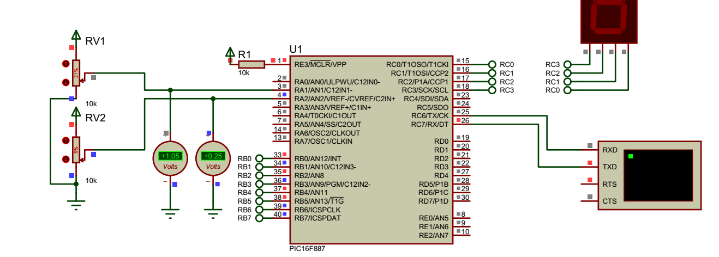
ตัวอย่างที่ 2
จากวงจรการทดลองโมดูล ADC จงเขียนโปรแกรมแสดงระดับแรงดันที่เข้าขา AN1 ออกทาง Serial port เป็นค่าระหว่าง 000 – 255

Slide 12
ข้อที่ 2
Start
กำหนดค่า Buad rate
กำหนด AN1 เป็น อินพุตอนะล๊อค
2
ADCON0bits.GO_DONE = 1
ADCON0bits.GO_DONE == 1
Yes
No
1

Slide 13
ข้อที่ 2
1
Print new line
TXREG = (ADRESH/100) + 48
delay
delay
2
ADRESH = ADRESH - (ADRESH/100)*100
TXREG = (ADRESH/10) + 48
delay
ADRESH = ADRESH - (ADRESH/10)*10
delay

Slide 14
#include <xc.h>
#define _XTAL_FREQ 20000000
#pragma config FOSC = HS, WDTE = OFF, LVP = OFF
void main(void)
{
ANSEL = 0b00000010;
ANSELH = 0x00;
TRISB = 0x00;
PORTB = 0x00;
TRISC = 0b10000000;
PORTC = 0x00;
// USART module setting.
TXSTAbits.SYNC = 0;
TXSTAbits.BRGH = 0;
BAUDCTLbits.BRG16 = 1;
// Baud rate = 9600 bps
SPBRGH = 0x00;
SPBRG = 0x81;
RCSTAbits.SPEN = 1;
RCSTAbits.CREN = 1;
TXSTAbits.TXEN = 1;
// ADC Module setting.
INTCON = 0;
ADCON0 = 0b11000001;
ADCON1 = 0x00;
ADCON0bits.CHS = 1;

Slide 15
while (1)
{
ADCON0bits.GO_DONE = 1;
while (ADCON0bits.GO_DONE);
TXREG = (ADRESH/100) + 48;
while(!TRMT);
ADRESH = ADRESH - (ADRESH/100)*100;
TXREG = (ADRESH/10) + 48;
while(!TRMT);
ADRESH = ADRESH - (ADRESH/10)*10;
TXREG = ADRESH + 48;
// Print new line.
TXREG = 0x0D; while(!TRMT);
TXREG = 0x0A; while(!TRMT);
__delay_ms(100);
}
}

Slide 16
แบบฝึกหัดที่ 2
จากวงจรการทดลองโมดูล ADC จงเขียนโปรแกรมแสดงระดับแรงดันที่เข้าขา AN2 ออกทาง Serial port เป็นค่าระหว่าง 0 Volt – 5 Volt

